Slide 1
МОУ ДО ППМС Центр «Шанс»
Родительская роль в реализации возможностей приемного ребенка с ОВЗ
Педагог-психолог Воробьёва М.С.

Slide 2
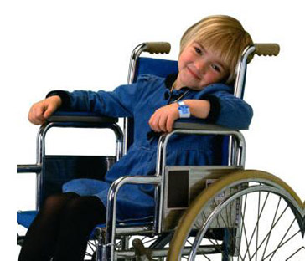
Семья – это ближайшее и первое социальное окружение, с которым сталкивается ребенок. Появление в семье ребенка с ограниченными возможностями здоровья действует на разных родителей по-разному, но часто проявляется, как психологический стресс, следствием которого может проявиться нарушение состояния эмоционального здоровья.

Slide 3
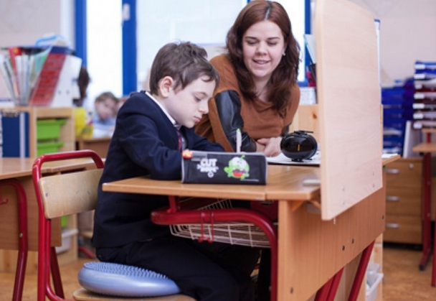
Уровни реакции родителей на появление ребёнка с дефектами.
1. Принятие ребенка и его дефекта
2. Реакция отрицания
3. Реакция чрезмерной защиты
4. Скрытое отречение, отвержение ребенка
5. Открытое отречение, отвержение ребенка

Slide 4
Периоды, связанные со стрессом на стадиях и переходах жизненного цикла семей, имеющих детей с инвалидностью
рождение ребенка: получение точного диагноза, эмоциональное привыкание, информирование других членов семьи;
школьный возраст: становление личностной точки зрения на форму обучения ребенка (инклюзивное или специализированное обучение), решение вопросов, связанных с поступлением ребенка в школу, внешкольной деятельностью ребенка, переживание реакций сверстников;
подростковый возраст: привыкание к хронической природе особенностей в развитии ребенка, возникновение проблем, связанных с сексуальностью, изоляцией от сверстников, планированием общей занятости ребенка;
период «выпуска»: признание и привыкание к продолжающейся семейной ответственности, принятие решения о подходящем месте проживания повзрослевшего ребенка, переживание дефицита возможностей для социализации семьи;
постродительский период: перестройка взаимоотношений между супругами (если ребенок начал самостоятельную жизнь) и взаимодействие со специалистами по месту проживания ребенка.

Slide 5
Задачи родителей:
Создать максимальные условия для роста и развития ребенка;
Обеспечить социально-экономическую и психологическую защиту ребенка;
Передать опыт создания и сохранения семьи, воспитания в ней детей и отношения к старшим;
Научить детей полезным прикладным навыкам и умениям, направленным на самообслуживание и помощь близким;
Воспитать чувство собственного достоинства, ценности собственного “Я” и др.

Slide 6
Постулаты для родителей:
Ценность человека не зависит от его способностей и достижений
Каждый человек способен чувствовать и думать
Каждый человек имеет право на общение и на то, чтобы быть услышанным
Семейное счастье - в контексте реальных взаимоотношений
Каждый ребенок нуждается в любви, поддержке и дружбе
Помогите своему ребенку стать счастливым, здоровым, успешным
Развивайте все стороны личности Вашего ребенка
Обращайте внимание ребенка на его сильные стороны
Развивайте ребенка в 3 областях:
физической , умственной, социальной

Slide 7
Модели семейного воспитания детей с Овз
В семьях, воспитывающих детей с ограниченными возможностями здоровья, в силу
ра причин родителями часто используются неправильные модели
воспитания.

Slide 8
Гиперопека
Родители стремятся сделать за ребенка все, даже то, что он может сам. Ребенка как бы помещают в тепличные условия, в связи с чем он не обучается преодолевать трудности, у него не формируются навыки самообслуживания и т. д. Жалея ребенка и стремясь ему помочь, родители сами ограничивают возможности его развития. Однако родителям ребенка с отклонениями в развитии, как правило, трудно определить, что может сделать сам ребенок, а в чем ему необходимо помочь. Тяжелый дефект (при детском церебральном параличе, умственной отсталости, раннем детском аутизме) провоцирует родителей на использование неадекватного воспитательного подхода.

Slide 9
Противоречивое воспитание
Ребенок с отклонениями в развитии может вызывать у членов семьи разногласия в использовании воспитательных средств. Так, например, родители ребенка могут быть сторонниками жесткого воспитания и предъявлять к нему соответствующие требования. Одновременно бабушка и дедушка, живущие в семье, могут занимать более мягкую позицию и поэтому разрешать ребенку
делать все, что ему захочется. При таком воспитании у ребенка не формируется адекватной оценки своих возможностей и качеств, он обучается «лавировать» между взрослыми и часто сталкивает их друг с другом.

Slide 10
Воспитание по типу повышенной моральной ответственности
ведет к постоянному перенапряжению у ребенка. Родители или другие близкие постоянно возлагают на ребенка такие обязанности и такую ответственность, с которой ребенку с отклонениями в развитии в силу имеющихся нарушений трудно справиться. У ребенка возникает повышенная утомляемость, отсутствует адекватная оценка своих возможностей. Он всегда чуть-чуть не дотягивает до оптимального результата, поэтому неуспешен. Его часто ругают, он всегда чувствует себя виноватым, что, несомненно, формирует у него заниженную самооценку.

Slide 11
Воспитание в «культе» болезни
Многие родители формируют в семье отношение к ребенку как к больному. При таком характере взаимоотношений у ребенка формируется мнительность, страх перед любым недугом, например простудой. Ребенок относится к себе как к больному, в связи с чем у него формируется представление о себе как о слабом, неспособном к большим достижениям человеке. Его внутренняя позиция всегда ближе к отказу от решения проблемы, чем к ее преодолению.

Slide 12
Модель «симбиоз»
Развивает у родителей полное растворение в проблемах ребенка. Чаще эта модель встречается у матерей больных детей, воспитывающих их в неполных семьях. Такие матери создают для своих детей особую атмосферу внутри семьи — атмосферу абсолютной любви к ребенку. Они практически полностью забывают о собственных проблемах, профессиональной карьере и личностном росте. Такая материнская любовь искажает возможности личностного развития ребенка. В результате такого
воспитания у ребенка формируется эгоистическая личность, неспособная к проявлению любви.

Slide 13
Модель «маленький неудачник»
Эти родители приписывают своему ребенку социальную несостоятельность и уверены в том, что он никогда не добьется успеха в жизни. Родители испытывают чувство досады и стыда из-за того, что дети проявляют неуспешность и неумелость. Некоторые рассматривают жизнь с таким ребенком как непосильную ношу, как крест на всю жизнь.

Slide 14
Гипоопека
Эта модель воспитания чаще встречается в семьях с низким социальнымстатусом (семьях наркоманов, алкоголиков) или в семьях, где ребенок с
отклонениями в развитии не имеет ценности в силу нарушений развития.
Родители практически не осуществляют за ним уход, ребенок может быть плохо или неопрятно одет, плохо накормлен. Никто не следит за его режимом дня и
соблюдением условий, обеспечивающих его развитие. Однако в таком же положении могут быть и его здоровые братья и сестры.

Slide 15
Отвержение ребенка
Отсутствие любви к ребенку может быть в семьях не только с низким, но и с высоким социальным статусом. Отвержение ребенка может быть сопряжено в сознании родителей с идентификацией себя с дефектом ребенка. Чаще это встречается у отцов. В случае материнского отвержения ребенка ситуация объясняется незрелостью личностной сферы матери и несформированностью
материнского инстинкта. Отношения, которые устанавливает родитель с больным ребенком, осуществляются чаще всего в виде воспитательного процесса. Выбор родителем форм контакта с ребенком и определяет модель его воспитания. В том случае, если родители принимают ребенка, то его дефект заставляет их как приспосабливаться к особенностям ребенка, так и адаптировать его к окружающей жизни и к своим требованиям.

Slide 16
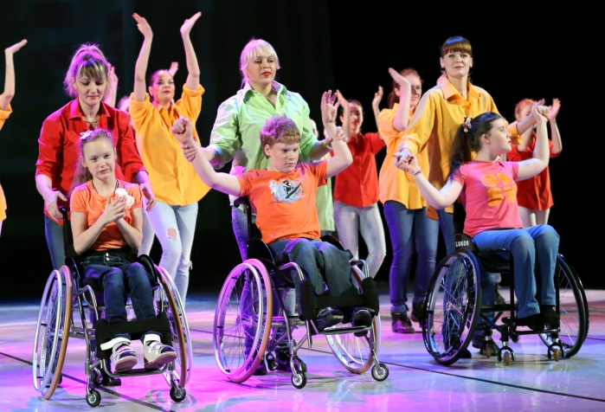
Если у родителей нет с ребенком отношений, основанных на любви, все остальное (дисциплина, взаимоотношения со сверстниками, успехи в школе) строится на неверной основе, и тогда неизбежно возникают проблемы.

Slide 17
Как наладить взаимотноошение с ребенком?
Овладеть приёмами безоценочного, демократического взаимодействия с детьми.
Повышать уровень доверия родителей к детям.
Развивать позитивную самооценку у родителей и детей.
Формировать позитивный, сплочённый образ семьи у детей.
Снижать уровень тревожности у детей во внутрисемейных отношениях
Транслировать опыта семейного воспитания.
Предоставлять возможность проводить совместный досуг вместе с Вами.

Slide 18
8. Принимать ребенка таким, какой он есть.
9. Как можно чаще вступать в разговор с ребенком.
10. Избегать длинные нравоучительные лекции
11. Не сравнивать ребенка с окружающими.
12. Поощрять ребенка сразу же, не откладывая на будущее.
13. Способствовать повышению его самооценки, но хваля ребенка он должен знать за что.
14. Обращаться к ребенку по имени.
15. Не предъявлять ребенку повышенных требований.
16. Стараться делать замечания как можно реже.
17 Оставаться спокойным в любой ситуации.

